Slide 1
Campaña de cualificación institucional a grupos de interés internos y externos sobre participación ciudadana
Grupo de Servicio al Ciudadano
Secretaría General
2023

Slide 2
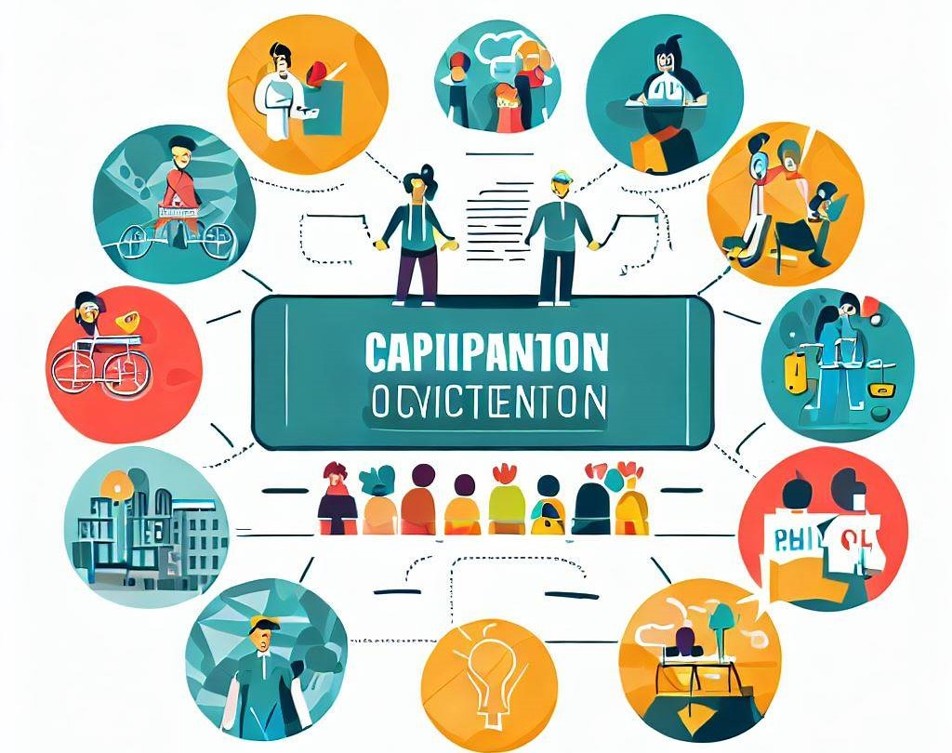
Campaña de cualificación Participación Ciudadana Minjusticia te escucha 2023
www.minjusticia.gov.co

Slide 3
Objetivo Campaña Cualificación
Seguir fortaleciendo el ecosistema de participación del MinJusticia realizando pedagogía sobre participación ciudadana a los grupos de valor (internos y externos), para empoderar y facilitar su incidencia en la gestión pública de la Entidad.
www.---------------.gov.co

Slide 4
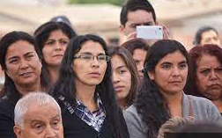
3 Estrategias del Plan
1
2
3
Promoción efectiva de la participación ciudadana en la gestión
Fortalecimiento de las condiciones institucionales para la promoción de la participación
Fomento de la cultura de la participación en la gestión
Son todas aquellas acciones de diálogo de doble vía con los grupos de valor que se pueden desarrollar para facilitar la participación ciudadana durante todo el ciclo de la gestión pública.
Incluye las acciones que se enfocan en superar los retos para avanzar en el cumplimiento de los requisitos metodológicos de cada uno de los niveles de madurez de la política de participación ciudadana en la gestión pública, establecidos por el Modelo Integrado de planeación y Gestión.
Son las acciones que por iniciativa propia, la Entidad establece y desarrolla para promover una cultura organizacional que promueva e incorpore la participación de la ciudadanía.

Slide 6
Ecosistema Plan de Participación
www.---------------.gov.co

Slide 7
Plan de Trabajo Campaña
Estrategia | Acciones | Canal | Grupo de valor | Trimestre 1 | Trimestre 2 | Trimestre 3 | Trimestre 4
Promoción efectiva de la participación ciudadana en la gestión | Realizar jornada de capacitación y mesas de trabajo para articuladores de participación del MinJusticia | Virtual | Interno
 | Realizar jornada de socialización del informe de dialogo con los grupos de valor, para articuladores de participación del MinJusticia | Virtual | Interno
 | Socialización guía caracterización Grupos de Valor | Virtual | Interno/ externo
 | Realizar jornada de seguimiento del Plan de Participación ciudadana con los articuladores del Minjusticia | Virtual | Interno
www.---------------.gov.co

Slide 8
Plan de Trabajo Campaña
Estrategia | Acciones | Canal | Grupo de valor | Trimestre 1 | Trimestre 2 | Trimestre 3 | Trimestre 4
Fortalecimiento de las condiciones institucionales para la promoción de la participación | Socializacion y seguimiento Plan de Participación Ciudadano 2023 a los grupos de valor de Minjusticia | Virtual | Interno
 | Acompañamiento y participación en las Ferias del Servicio al Ciudadano "Juntanzas"realizadas por el DAFP. | Presencia | Interno/ externo
 | Construccion y participación en los 3 cafes del mundo desarrollados por Minjusticia. | Presencial | Interno/ externo
www.---------------.gov.co

Slide 9
Plan de Trabajo Campaña
Estrategia | Acciones | Canal | Grupo de valor | Trimestre 1 | Trimestre 2 | Trimestre 3 | Trimestre 4
Fomento de la cultura de la participación en la gestión | Notas de prensa en el portal gov.co “El MinJusticia se fortalece con la participación de la ciudadanía” | Virtual | Externo
 | Creación y divulgación el video-Haz parte del plan de participación ciudadana 2023 | Virtual- Redes sociales y Correo Electronico | Externo- Interno
 | Convocatoria a grupos de interés Contenidos ¿ Conoces el Plan de Participación ciudadana | Virtual- Redes Sociales | Externo
 | Creacion y divulgacion video- Importancia del Plan de Participación ciudadana | Virtual- Redes sociales | Externo

Slide 10
Componente Plan de Trabajo
Acciones | Canal | Grupo de valor | Trimestre 1 | Trimestre 2 | Trimestre 3 | Trimestre 4
Realizar jornada de capacitación para articuladores de participación del MinJusticia | Virtual | Interno
Objetivo | Fortalecer la articulación institucional para la implementación de la política de participación ciudadana en la gestión institucional – Enfoque formulación
Población objetivo | Articuladores de participación ciudadana de todas las dependencias de la Entidad
Material de apoyo | Documento presentación, memorando con lineamientos de Secretaría General, pieza gráfica de convocatoria.

Slide 11
Componente Plan de Trabajo
Acciones | Canal | Grupo de valor | Trimestre 1 | Trimestre 2 | Trimestre 3 | Trimestre 4
Realizar jornada de socialización del informe de dialogo con los grupos de valor, para articuladores de participación del MinJusticia | Virtual | Interno
Objetivo | Fortalecer la articulación institucional para la implementación de la política de participación ciudadana en la gestión institucional.
Población objetivo | Articuladores de participación ciudadana de todas las dependencias de la Entidad
Material de apoyo | Documento presentación informe del proceso de dialogo con los grupos de valor del Plan de Participación.

Slide 12
Componente Plan de Trabajo
Acciones | Canal | Grupo de valor | Trimestre 1 | Trimestre 2 | Trimestre 3 | Trimestre 4
Realizar jornada de seguimiento del Plan de Participación ciudadana con los articuladores del Minjusticia | Virtual | Interno
Objetivo | Sensibilizar a los articuladores sobre el reporte cuatrimestral de seguimiento del plan de participación ciudadana en la gestión y realizar el respectivo monitoreo y seguimiento al mismo.
Población objetivo | Servidores públicos y contratistas
Material de apoyo | Presentación y reunión de seguimiento con articuladores del plan de participación

Slide 13
Componente Plan de Trabajo
Acciones | Canal | Grupo de valor | Trimestre 1 | Trimestre 2 | Trimestre 3 | Trimestre 4
Socialización guía caracterización Grupos de Valor | Virtual | Interno/ externo
Objetivos | Sensibilizar a los servidores públicos sobre la importancia de caracterizar a los diferentes grupos de valor Dar a conocer la nueva guía de caracterización de los usuarios, ciudadanos y grupos de valor
Población objetivo | Funcionarios y contratistas del Ministerio de Justicia y del Derecho
Material de apoyo | Documentos del DAFP y el DNP

Slide 14
Componente Plan de Trabajo
Acciones | Canal | Grupo de valor | Trimestre 1 | Trimestre 2 | Trimestre 3 | Trimestre 4
Socialización y seguimiento Plan de Participación Ciudadano 2023 a los grupos de valor de Minjusticia | Virtual | Interno
Objetivo | Socializar a los grupos de valor el seguimiento del plan de participación ciudadana en la gestión.
Población objetivo | Grupos de valor
Material de apoyo | Presentación sobre el seguimiento del plan de participación ciudadana

Slide 15
Componente Plan de Trabajo
Acciones | Canal | Grupo de valor | Trimestre 1 | Trimestre 2 | Trimestre 3 | Trimestre 4
Acompañamiento y participación en las Ferias del Servicio al Ciudadano "Juntanzas"realizadas por el DAFP. | Presencial | Interno/ Externo
Objetivo | Sensibilizar a los grupos de valor de los entes territoriales priorizados en las “Juntanzas”, sobre la importancia de la participación ciudadana en la gestión.
Población objetivo | Servidores públicos, ciudadanos y demás grupos interesados de los municipios priorizados en las ferias acércate
Material de apoyo | Taller diseñado (ppt), posters, material impreso para apoyo.

Slide 16
Componente Plan de Trabajo
Acciones | Canal | Grupo de valor | Trimestre 1 | Trimestre 2 | Trimestre 3 | Trimestre 4
Construcción y participación en los 3 cafés del mundo desarrollados por Minjusticia. | Presencial | Interno/ externo
Objetivo | Sensibilizar a los grupos de valor invitados a los Cafés del Mundo, sobre la importancia de la participación ciudadana en la gestión.
Población objetivo | Servidores públicos, ciudadanos y demás grupos de valor invitados.
Material de apoyo | Taller diseñado (ppt), posters, material impreso para apoyo.

Slide 17
Componente Plan de Trabajo
Acciones | Canal | Grupo de valor | Trimestre 1 | Trimestre 2 | Trimestre 3 | Trimestre 4
Creación y divulgación video- Importancia del Plan de Participación ciudadana | Virtual- Redes sociales | Externo
Objetivo | Sensibilizar a los grupos de valor sobre la importancia y oportunidades de la participación ciudadana e invitarlos a incidir en la gestión del Ministerio.
Población objetivo | Grupos de interés internos y externos.
Material de apoyo | Vídeo.

Slide 18
Componente Plan de Trabajo
Acciones | Canal | Grupo de valor | Trimestre 1 | Trimestre 2 | Trimestre 3 | Trimestre 4
Convocatoria a grupos de interés Contenidos ¿ Conoces el Plan de Participación ciudadana | Virtual- Redes Sociales | Externo
Objetivo | Socializar el plan de participación ciudadana 2023 e invitar a los grupos de valor a hacer parte de las actividades de diálogo.
Población objetivo | Grupos de interés internos y externos.
Material de apoyo | Guión del vídeo.

